Slide 1

宜蘭縣104年度
社會領域試題評量評選整體分析報告
國教輔導團社會學習領域 朱家正

Slide 2
本分析報告以宜蘭縣104年度國民中小學優良紙筆評量計畫社會領域共收件數44件為主要分析分析之資料來源對象
一 、分析對象

Slide 3
二、主要分析內容
（一）三至六年級定期評量試卷編制題型
（二）命題者編製雙項細目表之樣態
（三）中年級教材轉化設計命題現況
（四）三至六年級定期評量試後教師針對分
析結果進行之教學反思

Slide 4
（一）各領域收件數量統計
年級 | 國語 | 英語 | 數學 | 社會 | 自然 | 合計
件數 | 42 | 17 | 45 | 44 | 33 | 181
圖一:各領域收件數統計圖

Slide 5
（二）各年級收件數量
年級 | 3年級 | 4年級 | 5年級 | 6年級 | 合計
件數 | 7 | 12 | 12 | 13 | 44
圖二:各年級收件數統計圖

Slide 6
（三）各校評量的設計類型
命題類型 | 是非題 | 選擇 | 配合(勾選) | 問答
數量 | 36 | 42 | 33 | 28
命題題型比例 | 82％ | 95％ | 75％ | 64 ％
圖三: 各校命題題型統計圖

Slide 7
（四）雙向細目表樣態
雙向細目表樣態 | 認知層次分類 4-6個 | 認知層次分類3個 | 未呈現雙向細目表架構功能 | 合計
數量 | 26 | 15 | 3 | 44
圖四:各校命題雙向細目表命題層次統計圖

Slide 8
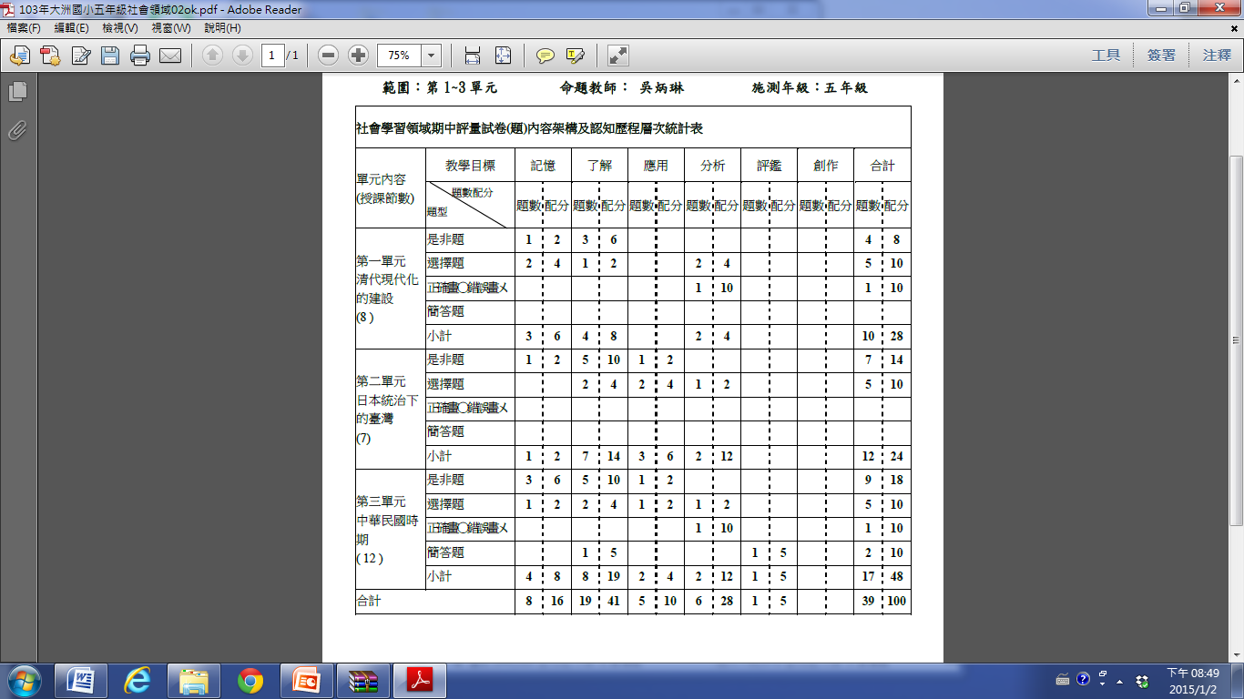
社會領域雙向細目表樣態介紹 (建議類型)

Slide 9
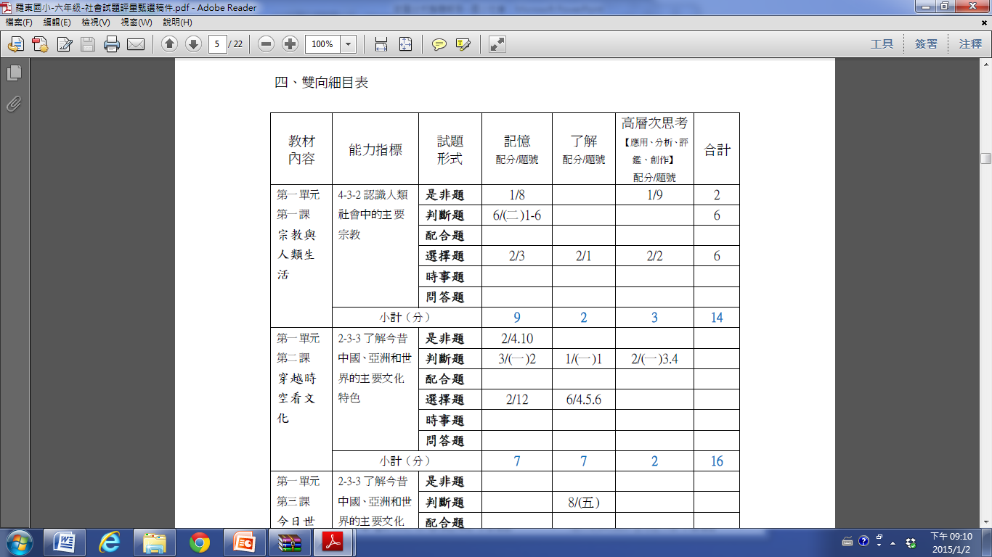
社會領域雙向細目表樣態介紹 (類型一)

Slide 10
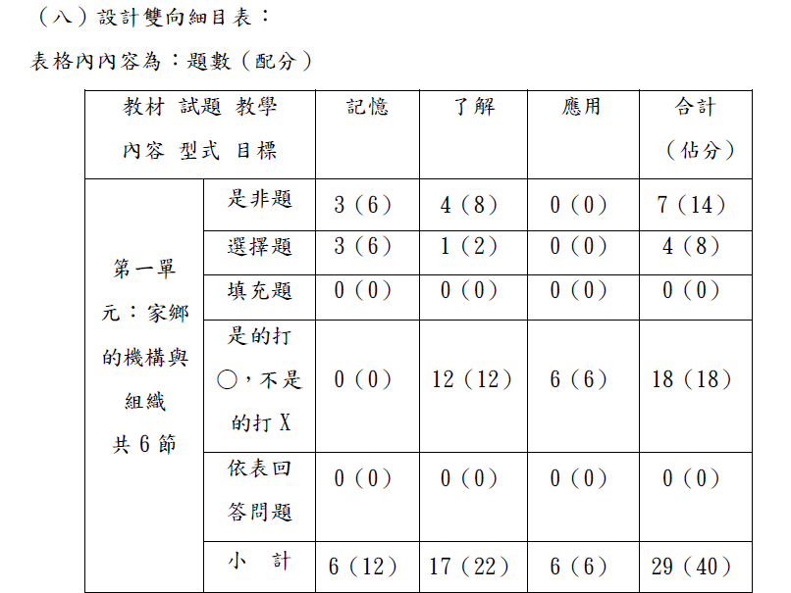
社會領域雙向細目表樣態介紹 (類型二)

Slide 11
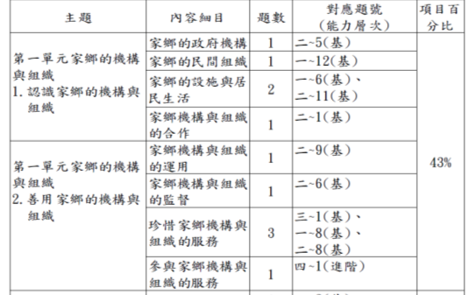
社會領域雙向細目表樣態介紹 (建議修改)

Slide 12
（五）第二學習階段(中年級)本土化教材評量命題設計
本土化教材評量命題設計 | 有做到 | 沒有做到 | 合計
件數 | 13 | 6 | 19
圖五:各校本土化教材評量命題設計統計圖

Slide 13
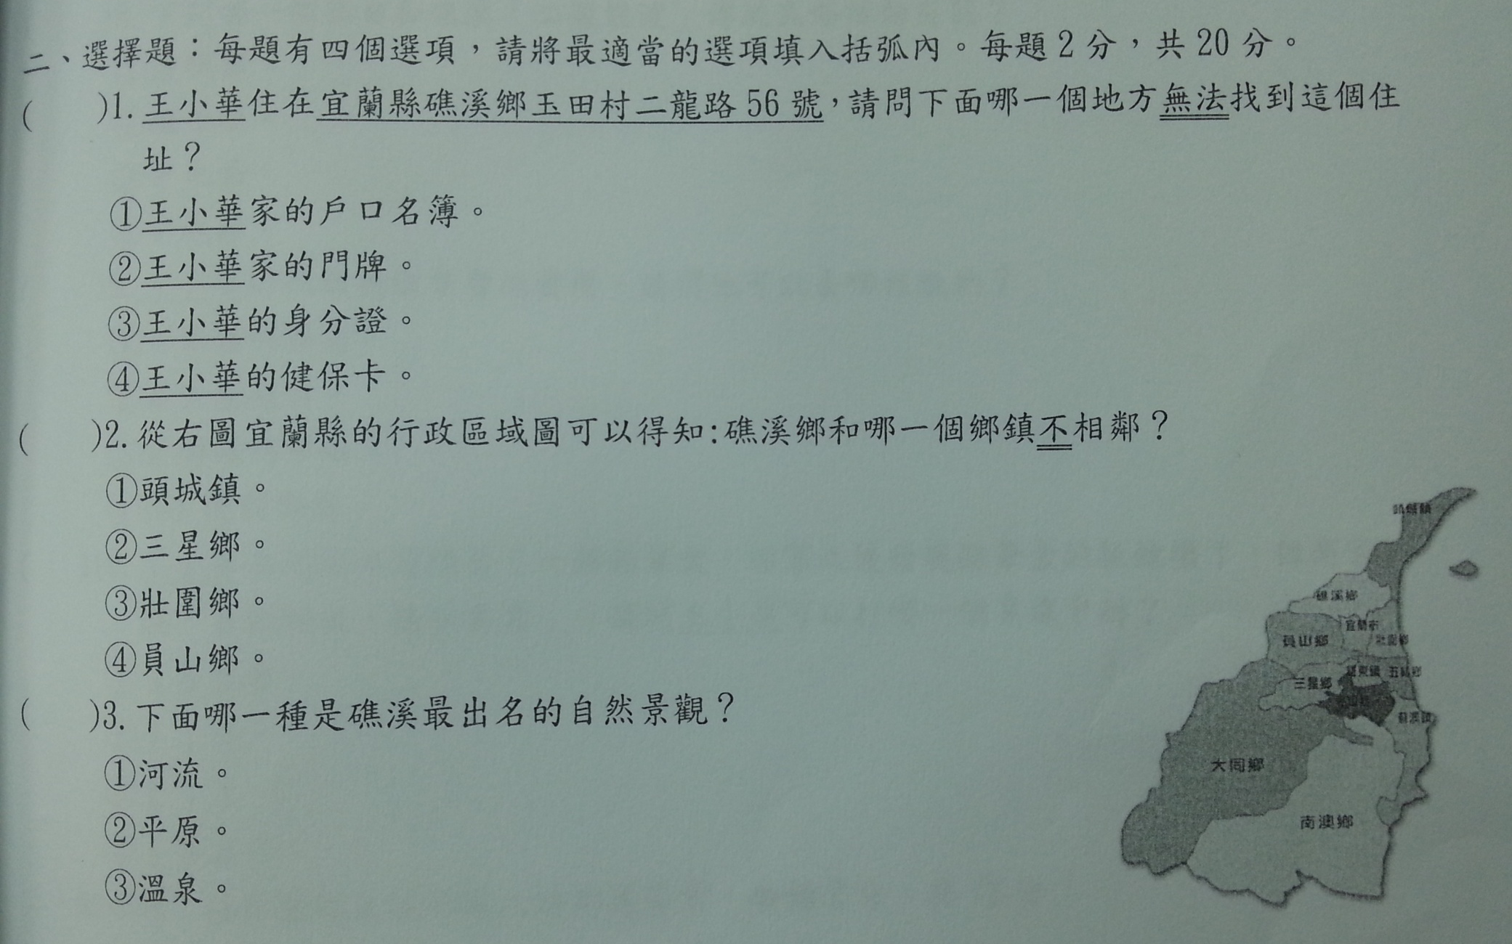
本土化評量設計 案例

Slide 14
本土化評量設計 案例
商店的演變是為了符合現代人的需求，也說明著購物型態的改變。請你根據下面的短文的敘述，將答案代號填入（ ）中。
甲、網路商店 乙、便利商店 丙、雜貨店 丁、大賣場
星期六的早晨，媽媽到仁山苗圃運動完就到巷口二十四小時營業的（ ）買報紙，順便繳交學費。接著，我們全家人到（ ）採購生活用品，這裡的商品好多喔！逛累了，我們就在旁邊的美食街吃東西。回程時，媽媽看到了一間不起眼的（ ），下車買了一袋雞蛋，她說我們一起動手做蛋糕吧!晚上，做完家事後，媽媽上網到（ ）購買我們的衣服，媽媽說：「就算不出門也能買到想要的物品喔!」

Slide 15
本土化評量設計 案例
「匏崙社區是位於山上的小農村，居民時常碰面聊天，生活悠閒、愉快。」依上文回答問題：
( )ㄅ.下列對匏崙社區的敘述哪一個不正確？
①居民生活步調較緩慢 ②居民互動較熱絡
③社區人情味較濃厚 ④居民彼此間關係較疏遠。
( )ㄆ.下列哪一個可能是匏崙社區居民的職業？
①漁夫 ②果農
③造船廠員工 ④晒米粉工人。
( )ㄇ.透過下列哪一種方式比較沒辦法進一步認識匏崙社區的環境？
①詢問幼童 ②閱讀地圖
③實地踏查 ④訪談居民。

Slide 16
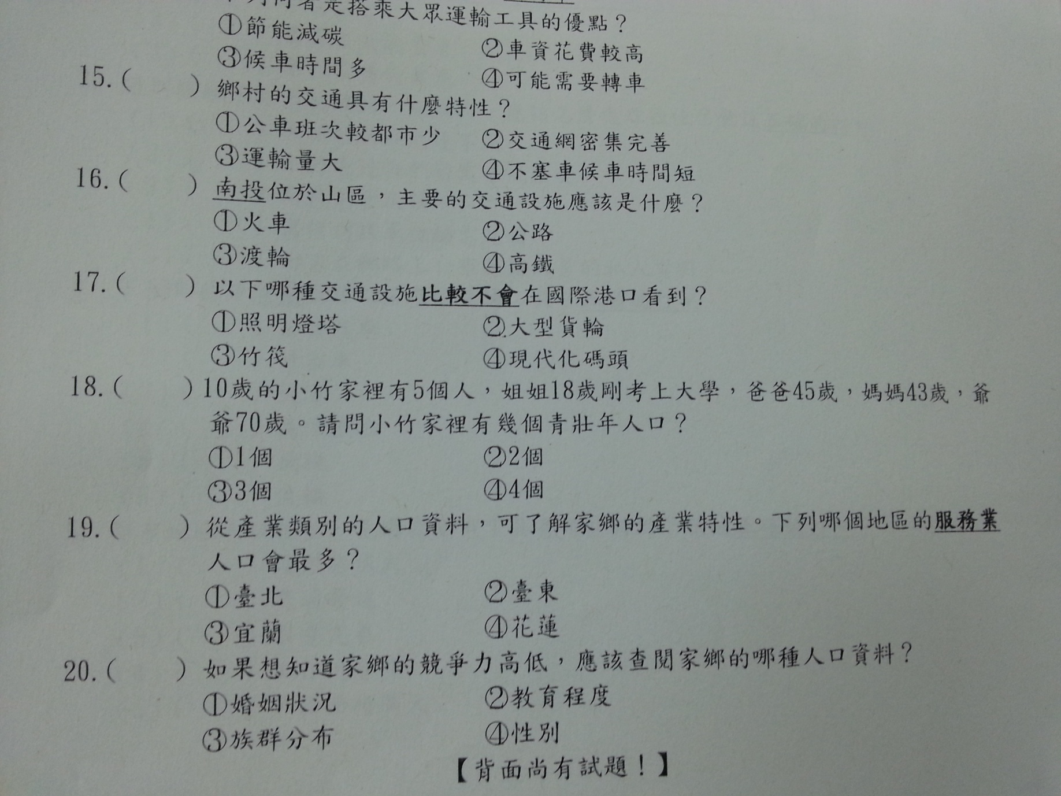
建議修改命題樣態

Slide 17
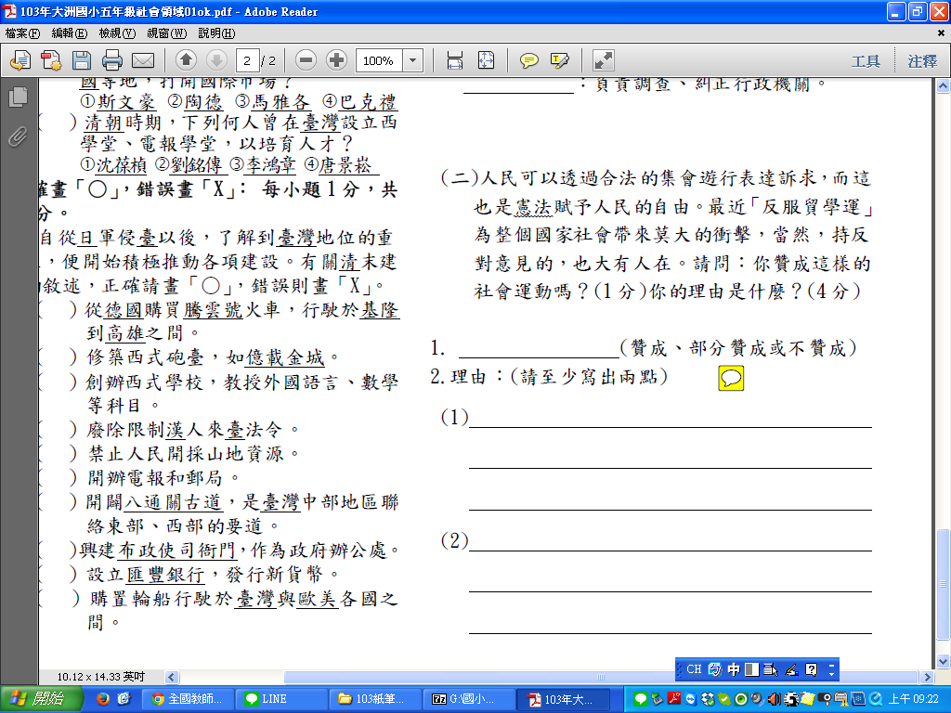
鼓勵開放性非選擇題設計(案例1)

Slide 18
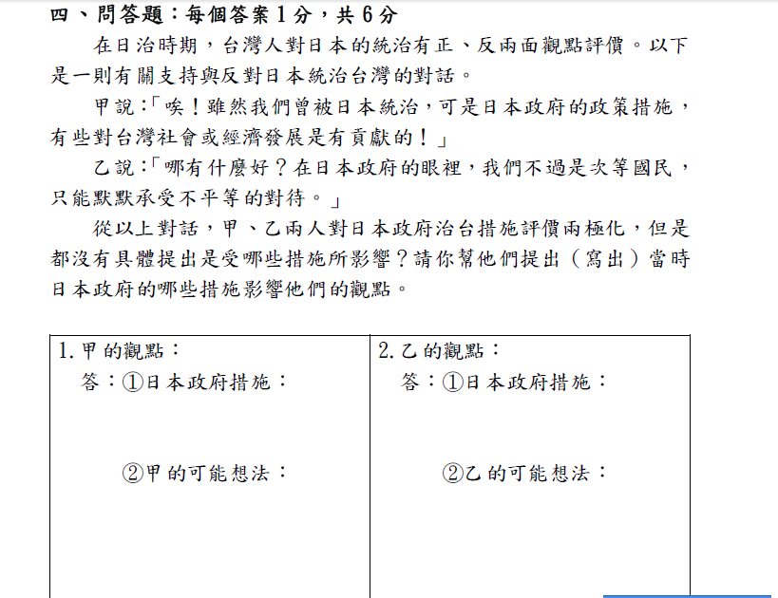
鼓勵開放性非選擇題設計(案例2)

Slide 19
（六）各校試題結果分析內容
試題分析內容 | 數量 | 百分率
1.難度預測與試後答對率差異分析 | 36 | 82％
2.難度與鑑別度 | 3 | 7％
3.高低分組分佈 | 1 | 2％
4.分析資料不足 | 4 | 9％
合計 | 44 | 100％
圖六:各校試題分析內容統計圖

Slide 20
分析案例
難度預測

Slide 21
人數分布統計
分數 | 人數 | 組中點 | 人數 | 百分比 | 累積百分比
0-5 | 32 | 3 | 0 | 0% | 0%
6-10 | 32 | 8 | 0 | 0% | 0%
11-15 | 32 | 13 | 0 | 0% | 0%
16-20 | 32 | 18 | 0 | 0% | 0%
21-25 | 32 | 23 | 0 | 0% | 0%
26-30 | 32 | 28 | 0 | 0% | 0%
31-35 | 32 | 33 | 0 | 0% | 0%
36-40 | 32 | 38 | 0 | 0% | 0%
41-45 | 32 | 43 | 0 | 0% | 0%
46-50 | 32 | 48 | 0 | 0% | 0%
51-55 | 32 | 53 | 0 | 0% | 0%
56-60 | 32 | 58 | 0 | 0% | 0%
61-65 | 32 | 63 | 0 | 0% | 0%
66-70 | 32 | 68 | 1 | 2.9% | 2.9%
71-75 | 31 | 73 | 3 | 8.6% | 11.4%
76-80 | 28 | 78 | 2 | 5.7% | 17.1%
81-85 | 26 | 83 | 5 | 14.3% | 31.4%
86-90 | 21 | 88 | 3 | 8.6% | 40.0%
91-95 | 18 | 93 | 10 | 28.6% | 68.6%
96-100 | 8 | 98 | 8 | 22.9% | 91.4%
平均值 | 87.69
標準差 | 8.39
最小值 | 66.00
最大值 | 98.00
總人數 | 32
全距 | 32

Slide 23
試題鑑別度與難度統計
分析案例
題號 | 1-1 | 1-2 | 1-3 | 1-4 | 1-5 | 1-6 | 1-7 | 1-8 | 1-9 | 1-10 | 1-11 | 1-12
鑑別度 | 0.08 | 0.17 | 0.18 | 0.43 | 0.02 | 0.25 | 0.17 | 0.33 | 0.20 | 0.15 | 0.08 | 0.00
難度 | 0.96 | 0.92 | 0.84 | 0.72 | 0.93 | 0.88 | 0.92 | 0.83 | 0.77 | 0.33 | 0.96 | 1.00
題號 | 2-1 | 2-2 | 2-3 | 2-4 | 2-5 | 2-6 | 2-7 | 2-8 | 2-9 | 2-10 | 2-11 | 2-12 | 2-13 | 2-14
鑑別度 | 0.00 | 0.18 | 0.00 | 0.00 | 0.43 | 0.70 | 0.00 | 0.00 | 0.27 | 0.60 | 0.17 | -0.07 | 0.08 | 0.32
難度 | 0.67 | 0.84 | 1.00 | 1.00 | 0.72 | 0.52 | 1.00 | 1.00 | 0.80 | 0.63 | 0.92 | 0.97 | 0.96 | 0.58

Slide 24
預測與實際答對率差異過大之題目分析
題目 | 預測 答對率 | 實際 答對率 | 分析
1-10：民國38年，中華民國政府政府對中國共產黨作戰失利，便將首都遷至臺北。 | 80% | 30% | 本題為課文內容，屬於記憶層次題目，不過學生對於國共內戰後的發展較為陌生，影響答題。
2-6：下列對於保甲制度的敘述何者錯誤？（①清朝時實施的制度②十甲為一保③十戶編為一甲④鼓勵民眾互相監視、告密） | 80% | 52% | 學生了解保甲制度為日治時期的措施，但②、③選項干擾了答題。
2-14：下列哪一個是監督政府施政的民意機關？（①縣政府②縣議會③鄉公所④市公所） | 80% | 58% | 學生對於行政機關與民意機關的制度設計與觀念不容易理解。

Slide 25
（七）試題結果分析與教學建議
 | 教學省思與建議內容 | 數量 | 比例
1 | 學生作答分析 | 40 | 91％
2 | 未來教學注意建議 | 34 | 77％
3 | 補救教學方向 | 15 | 34％
4 | 未來命題建議 | 23 | 52％
圖七：各校試題結果分析與教學建議

Slide 26
三、具體建議
1.建議各校辦理「命題原則與試題分析」專業知課程進修
2.充分運用雙向細目表的具體功能，考量教學實施與課程目標
，符應教學內涵的有效實踐
3.中年級社會領域本土化課程教學與命題的轉化與設計。
4. 減少記憶層次題型設計，增加高層次開放性問答題，鼓勵學
生多元的思考與創造性。
5.試題分析的反思，應更具體呈現「如何補救教學或未來教學
改進方向?」

Slide 27
討論與建議

